Slide 1
Fizyka Pocisków w AI
Leszek Nowak
Wydział Fizyki Astronomii i Informatyki Stosowanej UJ

Slide 2
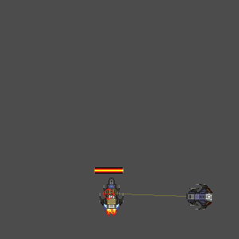
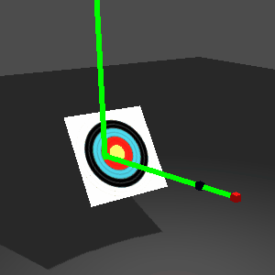
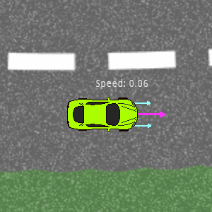
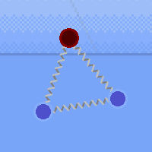
O mnie

Slide 3
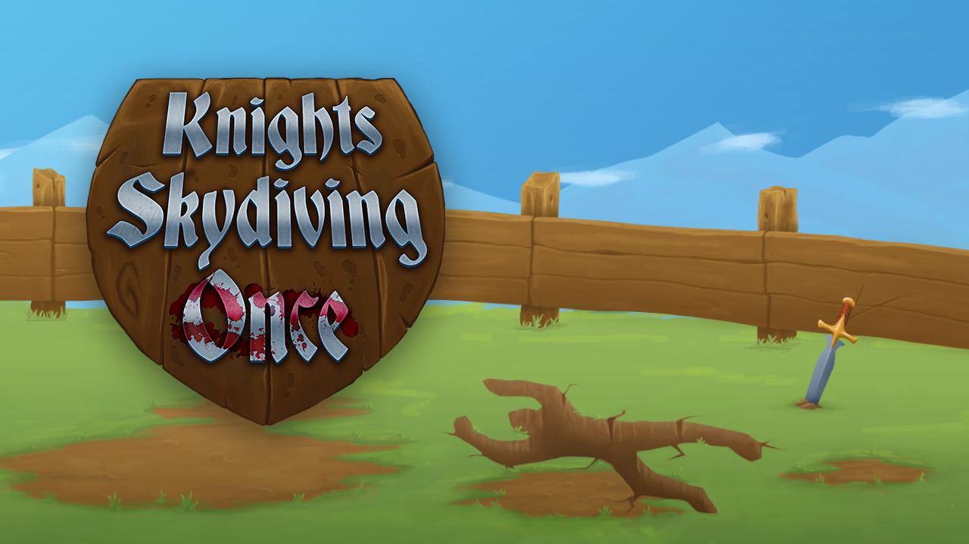
O mnie
https://johnmeadow.itch.io/knight-skydiving-once

Slide 4
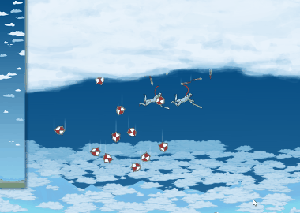
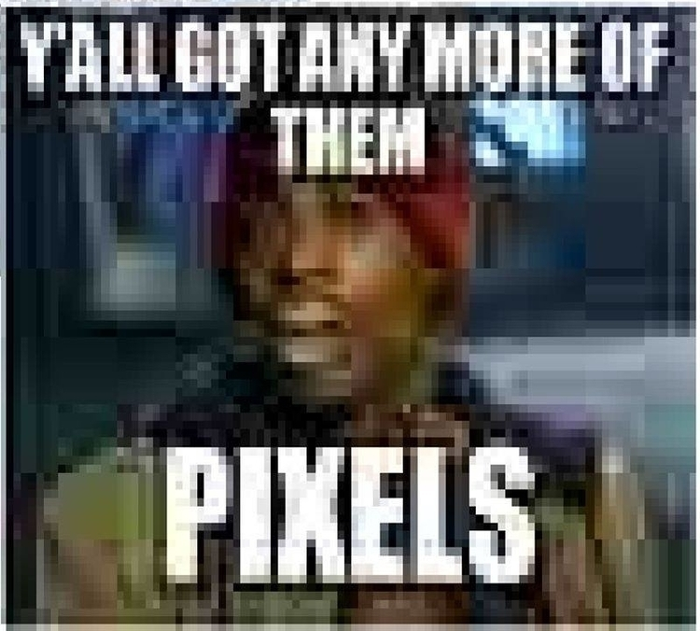
Knights Skydiving Once
https://johnmeadow.itch.io/knight-skydiving-once

Slide 5
Celowanie w grach a AI
Pociski lecą w linii prostej
Wyznaczanie kierunku do celu
Pociski lecą parabolicznie
Wyznaczanie konta wystrzału
Prowadzenie celu
Wyznaczenie przyszłej pozycji celu
Aktywne śledzenie celu
Różne

Slide 6
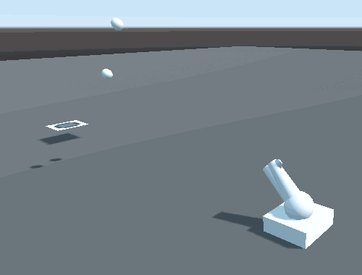
Pociski w grach
Hit scan
Balistyka pocisku
Bazujące na fizyce

Slide 7
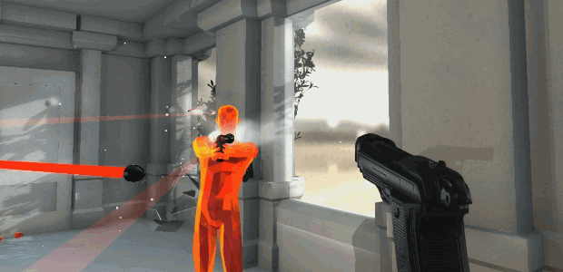
Rozwiązanie dla Hit scan
Ray tracing
Klip zapożyczony z:
https://medium.com/@3stan/how-do-bullets-work-in-video-games-d153f1e496a8

Slide 8
Rozwiązania balistycznie i prowadzenie celu

Slide 9

Rozwiązania balistycznie i prowadzenie celu
Równanie kwadratowe:
$$ay^{2}+by+c=0, y=\frac{−b ±\sqrt{b^{2}−4ac}}{2a}, ∆=b^{2}−4ac$$
Równanie ruchu:
$$S=\frac{1}{2}at^{2}+V_{0}t+S_{0}, V=V_{0}+at$$

Slide 10
Go to the code
https://github.com/JohnMeadow1/GodotProjects/tree/master/godot_3/projectile_motion

Slide 11
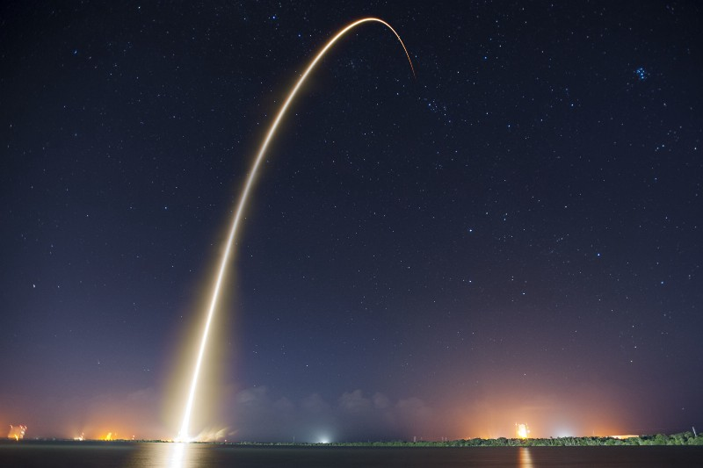
Read those:
www.forrestthewoods.com/blog/solving_ballistic_trajectories
http://www.gamasutra.com/blogs/KainShin/20090515/83954/Predictive_Aim_Mathematics_for_AI_Targeting.php

Slide 12
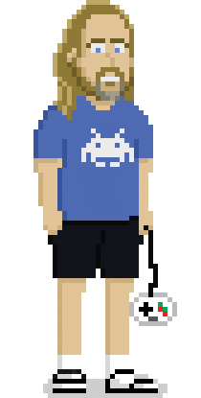
://
johnmeadow.itch.io
github.com/JohnMeadow1
www.reddit.com/user/JohnMeadow2
twitter.com/JohnMeadow3
www.doit.fais.uj.edu.pl/leszek-nowak

